Slide 1
INF4000
Génie Logiciel
Tests Logiciels
ISSOUFOU NIKIEMA

Slide 2

Tests Logiciels
INF4000-GL (UVBF/GL/DI/PD)
2
I. NIKIEMA

Slide 3
Plan
Introduction
Tests Boite Blanche
Tests Boite Noire
3

Slide 4
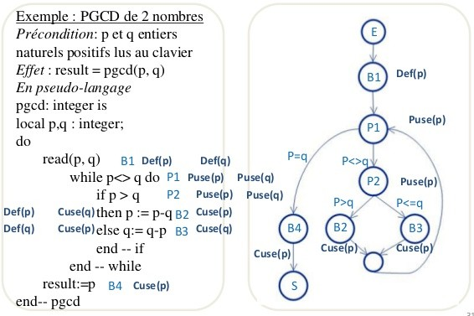
Tests Logiciels : Tests Boite Blanche
4

Slide 5
Tests Boite Blanche
Tests boite blanche ou tests structurels
Tests basés sur la structure interne du code
Nécessitent de connaître le code
détectent principalement les erreurs commises
Plusieurs techniques
Couverture du flot de contrôle
Couverture du flot des données
Test par mutation
5

Slide 6
Couverture
du Flot de Contrôle

Slide 7





Graphe de Flot de Contrôle
Un graphe de flot de contrôle (Control Flow Graph –CFG) est une représentation sous forme de graphe orienté de tous les chemins possibles dans un programme
x ≠ y
x<=y
x > y
x = y
Les nœuds sont des blocs d’instructions séquentielles
7

Slide 8






Graphe de Flot de Contrôle
Les arêtes (encore appelées arcs ou branches) sont des transferts de contrôle
Les arêtes peuvent être étiquetées avec un attribut représentant la condition du transfert de contrôle
Chaque graphe comporte un nœud
« entrée » et un nœud « sortie »
x ≠ y
x<=y
x > y x = y
8

Slide 9





Graphe de Flot de Contrôle
Public int computeGCD(int Int gcd
while (x!=y){
if (x>y){
x= x – y;
}else{
y = y – x;
}
}
gcd = x; return gcd;
}
x, int y){
x!=y
x<=y
x > y
x = y
9

Slide 10













Principes du CFG
Séquence
Si-Alors-Sinon (If-Then-Else)
Boucle tant que (While loop)
Commutateur (Switch)
10

Slide 11

Principes du CFG
Ammann & Offutt
11

Slide 12
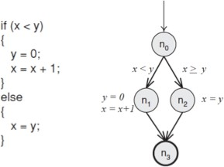
Principes du CFG
Ammann & Offutt
12

Slide 13
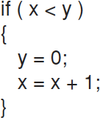
Principes du CFG
Ammann & Offutt
13

Slide 14
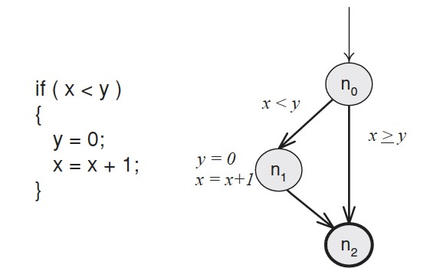
Principes du CFG
Ammann & Offutt
14

Slide 15
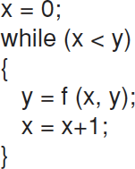
Principes du CFG
15

Slide 16
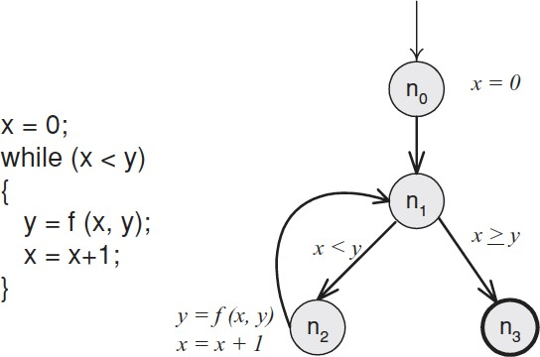
Principes du CFG
Ammann & Offutt
16

Slide 17
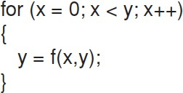
Principes du CFG
Ammann & Offutt
17

Slide 18
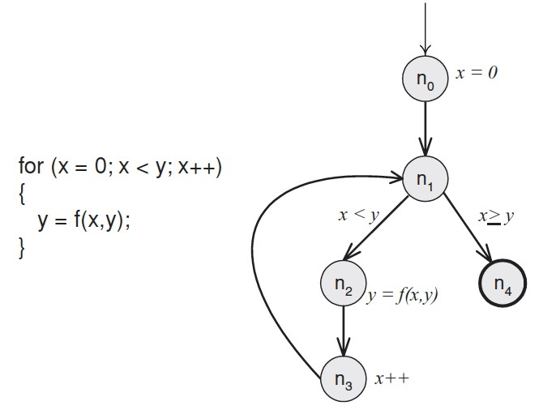
Principes du CFG
Ammann & Offutt
18

Slide 19
Principes du CFG
Construire le graphe de contrôle
de la fonction suivante
int factorial(int n){
1.public
2. | int i, result = 1;
3. | for (i=2; i<=n; i++) {
4. | result = result * i;
5. | }
6. | return result;
7.}
19

Slide 20
Principes du CFG
Construire le graphe de contrôle de la fonction suivante
public int compute(int){
int sum, i;
sum=0;
i=inf;
while (i<=sup) {
sum=sum+a[i];
i=i+1
8. }
return sum;
}
20

Slide 21
Chemin de Contrôle
Chemin qui part de l’entrée à la sortie du graphe
Chaque exécution correspond à un chemin de contrôle dans le graphe de contrôle
If (y <= 0){
x=y+1;
}
If (y>0){
x=y-1;
}
21

Slide 22











Chemin de Contrôle
Chaque exécution correspond à un chemin de contrôle dans le graphe de contrôle
a
If (y <= 0){
x=y+1;
}
If (y>0){
x=y-1;
}
y<=0
b
y>0
c
Lister tous les chemins de contrôle du graphe
d
y>0
y<=0
e
f
22

Slide 23
Chemin de Contrôle
Chaque exécution correspond à un chemin de contrôle dans le graphe de contrôle
a
If (y <= 0){
x=y+1;
}
If (y>0){
x=y-1;
}
y<=0
b
y>0
Attention, tout chemin n'est pas exécutable
c
Pour chaque chemin dire s’il est exécutable ou non
Trouver des données de test permettant d’exécuter chaque chemin de contrôle exécutable
d
y>0
y<=0
e
f
23

Slide 24
Critère de Couverture
Un critère est un ensemble de règles définies sous certaines hypothèses et qui décrivent les propriétés qu'un jeu de tests doit satisfaire
La couverture de code est une mesure utilisée en génie logiciel pour décrire le taux de code source testé d'un programme
Mesure la qualité des tests effectués
24

Slide 25
Critère de Couverture
Il existe de nombreux critères de couvertures Exemples de critères de couverture
Couverture des fonctions (Function Coverage) - Chaque fonction dans le programme a-t-elle été appelée ?
Couverture des instructions (Statement Coverage) - Chaque ligne du code a-t-elle été exécutée et vérifiée ?
25

Slide 26
Critère de Couverture
Il existe de nombreux critères de couvertures Exemples de critères de couverture
Couverture des points de tests (Condition Coverage) - Chaque point de décision a-t-il été exécuté et vérifié ? (Le point de test teste-t-il ce qu'il faut ?)
Couverture des chemins d'exécution (Path Coverage) - Chaque chemin d’excution possible a-t-il été exécuté et vérifié ?
26

Slide 27
Couverture des Nœuds
Exige de couvrir tous les nœuds dans le CFG (toutes les instructions du code)
Important car il est impossible de découvrir des anomalies si les instructions les contenant ne sont pas exécutées
Taux de couverture=|{nœuds couverts}| /|{nœuds}|
27

Slide 28
Couverture des Nœuds
En pratique, plusieurs entrées (données de test) exécutent les mêmes instructions
Pouvons-nous minimiser les cas de test à utiliser pour couvrir tous les nœuds?
Incomplétude : Un taux de couverture de 100% des nœuds ne signifie pas la couverture de tous les cas
28

Slide 29

Couverture des Nœuds
La couverture des instructions peut mener à l’incomplétude
if (x < 0){
x = -x;
}
z = 1/x;
---------------
if (x < 0){
x = -x;
}else
null;
z = 1/x;
Un cas x < 0 couvre toutes les instructions.
Mais le cas x >= 0 n’est pas pris en compte. Le code implicite (en italique et rouge) n’est pas couvert
Ne rien faire pour le cas x >= 0 peut s’avérer faux, voire dangereux et devrait être testé
29

Slide 30
Couverture des Arêtes
Exige de visiter au moins une fois toutes les arêtes du graphe de flot de contrôle
Exercer toutes les conditions qui gouvernent le flot de contrôle du programme avec des valeurs vraies et fausses
Taux de couverture=|{Arêtes couvertes}| /|{Arêtes}|
30

Slide 31
Exercice
int puissance(int X, int N) {
int S = 1; int P = N;
while(P >= 1) {
if(P mod 2 != 0) {
P = P - 1; S = S * X;
}
S = S * S; P = P/2;
}
return S;
}
Construire le graphe de contrôle de la fonction ci- contre
Donner un jeu de test pour couvrir tous les nœuds
Donner un jeu de test pour couvrir toutes les branches (arêtes ou arcs)
31
31

Slide 32
Couverture des Conditions
if (c1)
if (c2)
st; else
sf;
else
sf;
if (c1 && c2) st;
else
sf;
Comparer ces deux bouts de code?
32

Slide 33
Couverture des Conditions
if (c1 && c2) st;
else
sf;
if (c1)
if (c2) st; else
sf;
else
sf;
Deux programmes équivalents
Lequel écririez vous?
Couverture des arêtes
ne couvrirait pas obligatoirement les arêtes “masquées”,
ex.: C2 = false peut ne pas être couvert
La couverture des conditions peut le faire
33

Slide 34
Couverture des Conditions
Exige que chaque condition atomique (condition ne contenant
aucun opérateur logique) soit évaluée à Vrai et Faux
Quelles conditions atomiques du code ont été évaluées "vraies" ET "fausses" ?
La couverture des conditions n’implique pas la couverture de toutes les arêtes
If( a || b)
//instr
else
//instr
a=T, b=F a=F, b=T
34

Slide 35
Couverture des Chemins
Exige que chaque chemin de contrôle (conduisant du nœud initial au nœud final) du graphe de flot de contrôle soit traversé
En pratique, le nombre de chemins est trop grand, sinon infini
Certains chemins sont infaisables
Important pour déterminer les “chemins critiques »
35

Slide 36
Couverture des chemins
if (x!= 0)
y = 5;
else
z = z – x;
if (z > 1)
z = z / x;
else
z = 0;
Quel est le problème avec ce code?
Construire le graphe de contrôle de la fonction ci- contre
Donner une jeu de test pour couvrir toutes les arêtes
Donner un jeu de test pour couvrir tous les chemins de contrôle
36

Slide 37
Couverture des Chemins
if (x!= 0)
y = 5;
T1 = {<x=0, z =1>, <x =1, z=3>}
exécute toutes les arêtes mais ne montre
pas un risque de division par 0
else
z = z – x;
if (z > 1)
z = z / x;
T2 = {<x=0, z =3>, <x =1, z=1>}
trouverait le problème en exerçant les flots de contrôle restants possibles à travers le fragment du programme
else
z = 0;
T1 ∪ T2 -> tous les chemins couverts
37

Slide 38
Couverture des Chemins
Cas des boucles
Chercher les conditions qui exécutent les boucles :
zéro fois,
un nombre maximum de fois,
un nombre moyen de fois (critère statistique)
Par exemple, dans un algorithme de recherche d’un élément dans une table, on peut :
sauter une boucle (la table est vide),
exécuter la boucle une ou deux fois et par la suite trouver l’élément,
chercher dans toute la table sans trouver l’élément désiré.
38

Slide 39
Autres Critères de Couverture
Couverture des Conditions/Décisions : exige que chaque arête du flot de contrôle soit traversée et chaque condition atomique évaluée à Vrai et Faux
Couverture modifiée des conditions/décisions (MC/DC) : vérifie que chaque condition atomique d’une décision ait un impact sur la décision
39

Slide 40
Autres Critères de Couverture
Couverture des Conditions Multiples (CCM) : exige que chaque combinaison de valeurs booléennes possibles pour les conditions atomiques soient évaluées en plus du critère de couverture de conditions
40

Slide 41
Couverture du CFG en Pratique
Il arrive, dans les programmes du monde réel, que certaines instructions ne soient pas atteignables
Il n’est pas toujours possible de décider automatiquement si une instruction est atteignable, ni même le pourcentage des instructions atteignables
Quand on n’atteint pas une couverture de 100%, il est parfois très difficile d’en déterminer la raison
41

Slide 42
Couverture du CFG en Pratique
Des outils sont nécessaires pour supporter cette activité
La recherche est très active afin de proposer des algorithmes efficaces pour dériver automatiquement des jeux de tests présentant des bons niveaux de couverture
Le test de flot de contrôle est, en général, plus adapté pour tester les petits cas
42

Slide 43
Exercices
if ( ((u == 0) || (x>5)) && ((y<6) || (z == 0)) ){
//instr
}else{
//instr
}
Quelles sont les conditions atomiques?
Écrire la table de vérité à partir des conditions atomiques
Quelles combinaisons pour couvrir toutes les conditions? Quels jeux de données correspondants?
Quelles combinaisons pour couvrir toutes les conditions/décisions? Quels jeux de données correspondants?
Quelles combinaisons pour couvrir toutes les conditions multiples?
Quels jeux de données correspondants?
Quelles combinaisons pour couvrir toutes les conditions/décisions modifiées? Quels jeux de données correspondants?
43

Slide 44
Couverture
du Flot de Données

Slide 45
Critères de Tests Basés sur le Flot de Données
Sélectionnent les données de test en fonction des définitions et des utilisations des variables du programme
S’intéresse aux chemins du CFG qui sont significatifs pour le flot de données dans le programme
45

Slide 46
Occurrences des Variables
L’occurrence de définition : une variable est définie lors d’une instruction si la valeur de la variable est modifiée (affectations)
L’occurrence d’utilisation : une variable est dite référencée (utilisée) dans une instruction si la valeur de la variable est utilisée sans être modifiée
46

Slide 47
Occurrences des Variables
Deux types d’occurrence d’utilisation
L’utilisation comme prédicat : la variable référencée
est utilisée dans le prédicat (condition) d’une instruction de décision (if, while, …)➔ p-utilisation (p-use)
oL’utilisation de calcul : la variable est utilisée pour définir d’autres variables ou calculer une valeur➔ c- utilisation (c-use)
47

Slide 48
Exemple Factoriel
1.public
int factorial(int n){
Pour chaque variable, identifier ses instructions de
définition et d’utilisation
Préciser pour chaque utilisation si c’est une p- utilisation (p-use) ou une c-utilisation (c-use)
int i, result = 1;
for (i=2; i<=n; i++) {
result = result * i;
5. }
6. return
7.}
result;
48

Slide 49
Exemple Factoriel
1.public
int factorial(int n){
int i, result = 1;
for (i=2; i<=n; i++) {
result = result * i;
}
return result;
7.}
Variable | Ligne de définition | Ligne d’utilisation
n | 1 | 3 (p-use)
résultat | 2,4 | 4 (c-use),6(c- use)
i | 2,3 | 3 (p-use, c- use),4 (c-use)

Slide 50
Instruction Utilisatrice
Une instruction j2 est utilisatrice d’une variable x par rapport à une instruction j1, si la variable x a été définie en j1 et peut être directement référencée dans j2, c’est-à-dire sans redéfinition de x entre j1 et j2
La valeur qui a été attribuée à x en j1 peut être utilisée
en j2
50
50

Slide 51
Exemple Factoriel
1.public
int factorial(int n){
int i, result = 1;
for (i=2; i<=n; i++) {
result = result * i;
}
return result;
7.}
Pour chaque instruction de définition d’une variable, préciser ses instructions utilisatrices

Slide 52
Exemple Factoriel
1.public
n){
int factorial(int
int i, result = 1;
for (i=2; i<=n; i++) {
result = result * i;
}
return result;
7.}
Compléter le tableau avec
les lignes de définition et d’utilisation de i
Variable | Ligne de définition | Ligne d’utilisation
n | 1 | 3
résultat | 2 | 4
résultat | 4 | 4
résultat | 4 | 6

Slide 53
Références

Slide 54
Références
Ce cours est basé sur le cours Méthodes de test et validation du Logiciel du Pr. Antoniol Giuliano de l’Ecole Polytechnique de Montréal
INF4000-GL (UVBF/GL/DI/PD)
74
I. NIKIEMA

